Slide 1
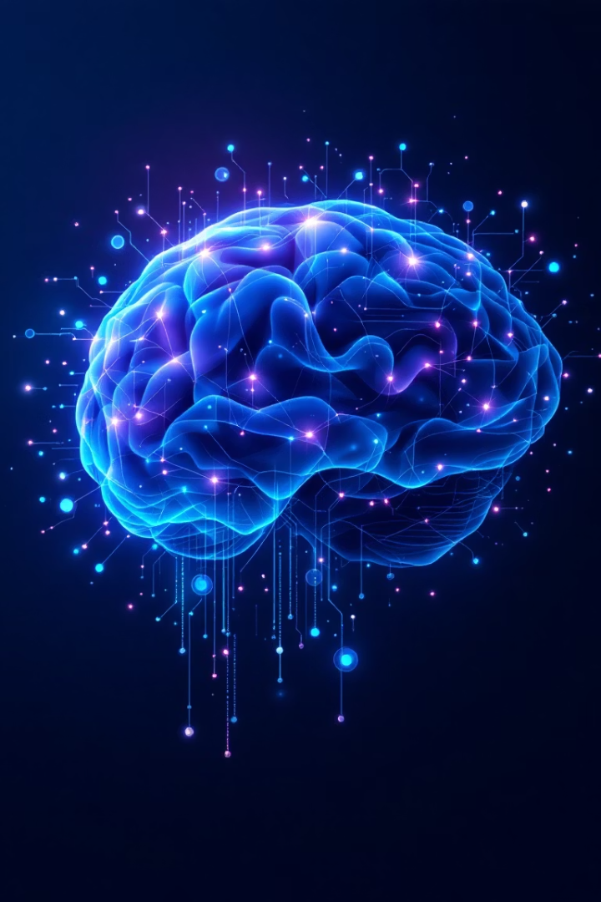
L'Intelligence Artificielle
Anumby
25 mai 2025
L'IA est la capacité des machines à imiter l'intelligence humaine. Elle peut résoudre des problèmes complexes et peut aider à prendre des décisions.
Mais… cela soulève beaucoup de questions très importantes sur son utilisation qui peut être parfois très problématique :
On peut maintenant facilement produire des textes, des photos, des films qui semblent refléter la réalité, la “vérité”, ou qui semblent avoir été produites par un humain mais qui ne le sont pas du tout !!!
Où est le vérité ?
Pour fonctionner, l’IA a besoin de quantités d’énergie gigantesques, infiniment plus grande que ce que le cerveau humain demande.
Sans parler de l’eau necessaire pour refroidir les centres de calcul.

Slide 2
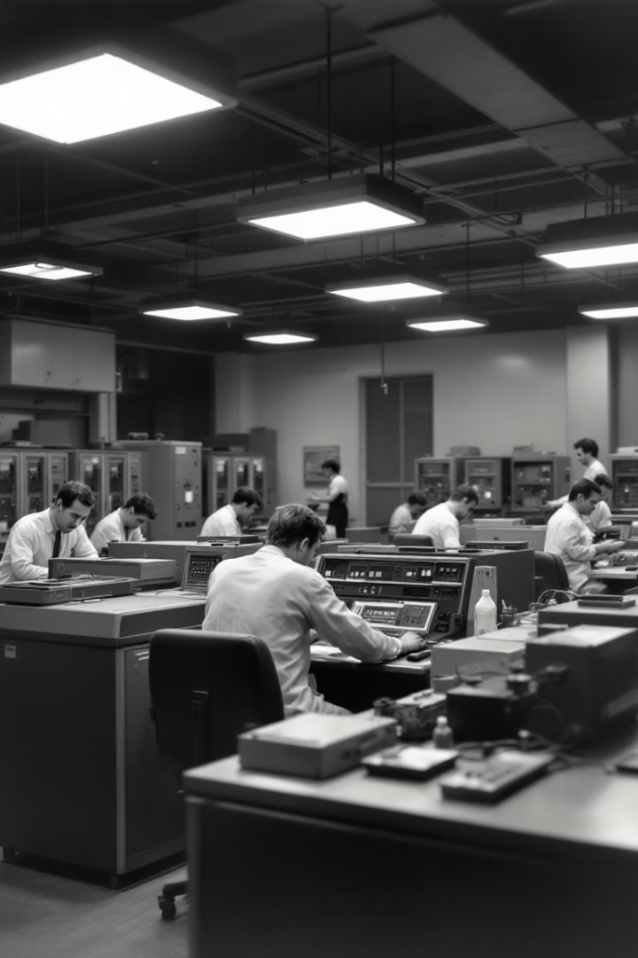
Les Débuts de l'IA
Années 1950
Naissance de l'IA comme discipline scientifique.
Test de Turing
Alan Turing propose une méthode pour évaluer l'intelligence des machines.
Premiers programmes d’échecs 1952
Développement de jeux d'échecs et systèmes logiques simples.
Invention du terme Intelligence Artificielle 1956
Système expert 1980

Slide 3
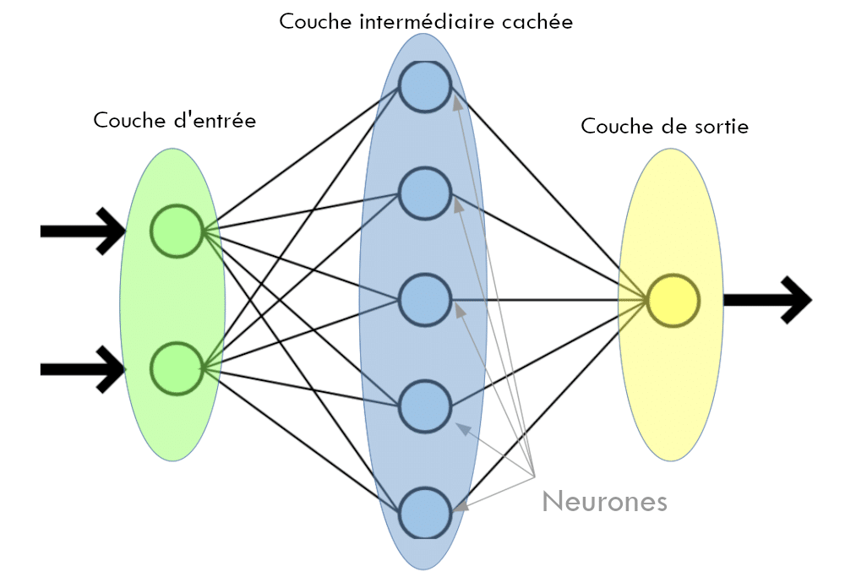






Réseau neuronal
L'Évolution de l'IA
Deep Learning (= Apprentissage profond)
Réseaux neuronaux complexes imitant le cerveau
Machine Learning (= Apprentissage par les machines)
Algorithmes apprenant des données
Systèmes Experts
Programmes basés sur des règles fixes

Slide 4

L'IA au Quotidien :
"Le chat" outil français (introduit par la société Mistral)
“ChatGPT” produit par la société américaine OpenAI (liée à MicroSoft)
Les outils conversationnels (ChatBOT) permettent à un humain de soumettre une question, ou une réflexion à une IA distante, qui fouillera dans sa base d’apprentissage, et fournira en retour un texte, une image, en correspondance “plausible” (statistiquement) avec la question posée.
De très nombreux outils spécialisés ont été produits dans le monde entier désormais, dans tous les domaines:
technologiques,
culturels,
scientifiques,
médicaux,
juridiques,
financier

Slide 5






Comment l'IA Apprend : Le "Machine Learning"
Apprentissage Non Supervisé
Trouve des motifs sans guide
Apprentissage Supervisé
Apprend d'exemples étiquetés
Apprentissage par Renforcement
Apprend par essais et erreurs

Slide 6
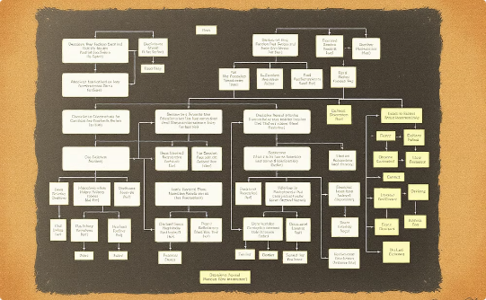
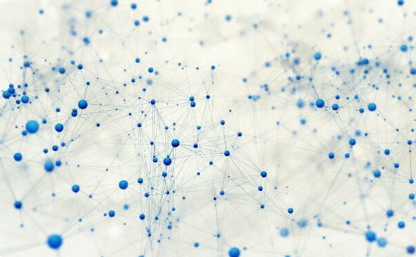
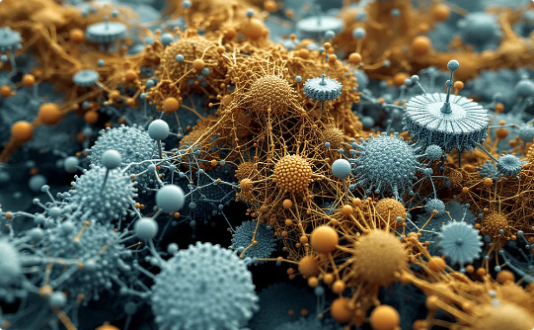
Comment l'IA Décide : Les Algorithmes
Arbres de Décision
Réseaux de Neurones
Autres Algorithmes
Séquences logiques de choix basés sur des critères spécifiques.
Modèles inspirés du cerveau humain, apprenant par connexions.
Diverses méthodes mathématiques pour différents types de problèmes.

Slide 7
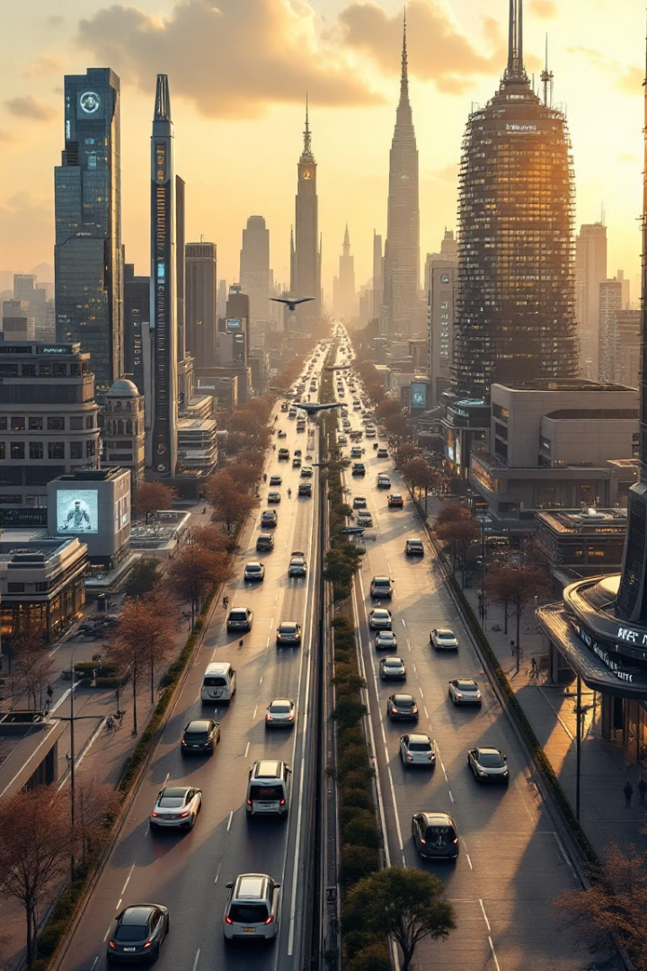
L'IA : Un Avenir Prometteur…
si tout se passe bien
… énergie ?
… société ?
… emploi ?
Santé
Transport
Amélioration du diagnostic médical
Véhicules autonomes en développement
Finance
Détection de fraude optimisée

